Slide 1
ÇEKİM ÖLÇEKLERİ
Genel Çekim
Panoramik ya da bir yeri tanıtıcı, kalabalık bir ortamı tamamıyla alarak, konuya genel bakış.

Slide 2
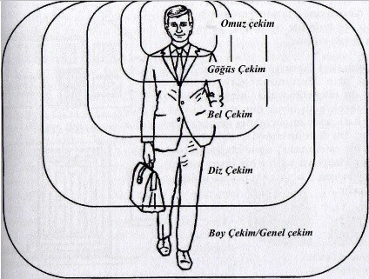
ÇEKİM ÖLÇEKLERİ

Slide 3
ÇEKİM ÖLÇEKLERİ
Boy çekim
Baş üstünde boşluk ve ayakaltında boşluk bırakın. Ama ayakaltındaki boşluk, baş üstündekinden daha az olmalıdır.

Slide 4
ÇEKİM ÖLÇEKLERİ
Diz çekim
Kişinin dizi üstünden baş üstüne kadar olan mesafeye denir.

Slide 5
ÇEKİM ÖLÇEKLERİ
Bel çekim
Kişinin bel hizasından başlayıp baş üstüne kadar olan bölgenin çerçeveleyen çekim ölçeğidir.

Slide 6
ÇEKİM ÖLÇEKLERİ
Göğüs çekim
Kişinin göğüs hizasından başlayıp baş üstüne kadar olan bölgenin çerçeveleyen çekim ölçeğidir.

Slide 7
ÇEKİM ÖLÇEKLERİ
Omuz çekim
Kişinin omuz hizasından başlayıp baş üstüne kadar olan bölgenin çerçeveleyen çekim ölçeğidir.

Slide 8
ÇEKİM ÖLÇEKLERİ
Baş çekim
Başın alt hizasından başlayıp üst kısmına kadar olan bölgeyi çerçeveleyen çekim ölçeğidir.

Slide 9
ÇEKİM ÖLÇEKLERİ
Ayrıntı çekim
Portre için düşünecek olursak yukarıda adı geçen bütün çekim ölçeklerinden daha yakın plandan çalışarak yapılan çekime ayrıntı çelim denir. .

